Slide 1
ЯВЛЕНИЯ СМАЧИВАНИЯ,
КАПИЛЛЯРНЫЕ ЯВЛЕНИЯ

Slide 2
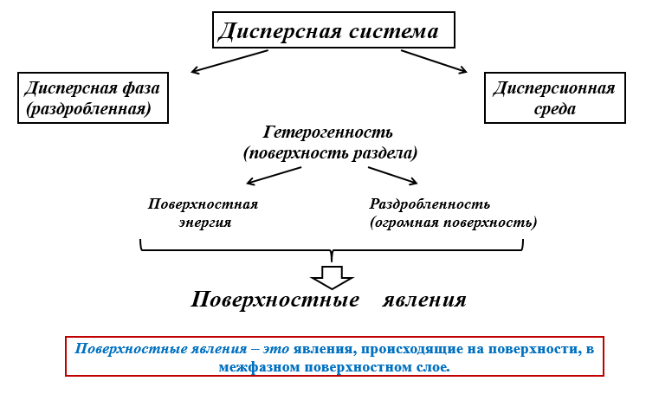

Slide 3
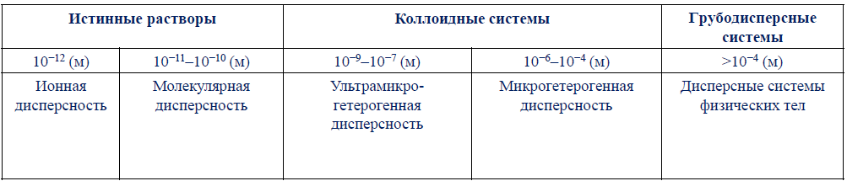
Поверхностная энергия может превращаться в другие виды энергии, и эти превращения сопровождают возникно­вение различных поверхностных явлений, таких как смачивание, адгезия, капиллярность, адсорбция и т. д.
Учение о поверхностных явлениях рассматривает строение и свойства границы раздела вне зависимости от степени дисперсно­сти в системе, так как поверхностные явления существуют везде, где есть поверхность.
Особенности свойств коллоидных систем обусловлены поверхностными явлениями на границе раздела фаз и наличием поверхностного слоя.
Особенности свойств коллоидных систем обусловлены поверхностными явлениями на границе раздела фаз и наличием поверхностного слоя.

Slide 4
Явления, протекающие на границах раздела
Граница раздела | Процессы, протекающие на границе
Твердое тело - жидкость | Смачивание, растекание (образование мономолекулярных пленок)
Твердое тело - газ | Адсорбция
Жидкость - газ | Растекание (образование мономолекулярных поверхностных пленок)

Slide 5
Нефтяные и газоносные пласты, сложенные осадочными горными породами, имеют огромное количество капиллярных каналов и трещин, поверхность которых очень велика.
Эта поверхность контактирует с насыщающими пласт водой, нефтью или газом. Газ и не смешивающиеся жидкости - вода и нефть в порах пласта находятся в контакте между собой. Суммарная поверхность их контакта также очень велика.
В таких условиях возрастает роль поверхностных явлений, протекающих на границах раздела нефть-порода, вода-порода, газ-порода, нефть-вода, нефть-газ, в процессах формирования и разработки нефтяных, и газовых месторождений.

Slide 6
Поверхностные явления на основе понятий и представлений химической термоди­намики.
Объединенное уравнение I и II начал термодинамики для поверхностного слоя:
dG = -sdT + VdP + σdS + Σμ_{i}dn_{i} + φdq, (1)
где G - энергия Гиббса; s - энтропия; T - температура; V — объем; Р - давление; σ - поверхностное натяжение; S - площадь поверхно­сти; μ_{i} - химический потенциал компонента i; n_{i} - число молей компонента i; φ - электрический потенциал; q - количество элек­тричества.
В уравнении приращение свободной энергии Гиббса пред­ставлено как алгебраическая сумма приращений различных видов энергии: тепловой, механической, поверхностной, химической и электрической. Выделим из всей суммы поверхностную энергию σdS, которая представлена в уравнении как произведение поверх­ностного натяжения σ (интенсивный фактор). Роль удельной поверхностной энергии играет величина σ.

Slide 7
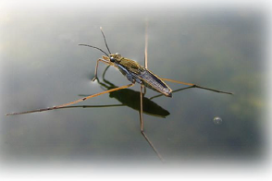
Поверхностное натяжение

Slide 8
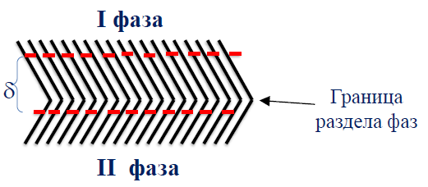
Схема поверхностного слоя
Толщина поверхностного слоя (δ) равна расстоянию по обе стороны от границы раздела фаз, за пределами которого свойства слоя перестают отличаться от свойств в объеме фаз. Поверхностный слой толщину имеет очень малую (всего несколько молекул), но в нем сосредоточен весь избыток поверхностной энергии и массы вещества.
Молекулы поверхностного слоя имеют иное энергетическое состояние и другую ориентацию, чем в объёмах фаз.
∆Gсист= ∆Gv+ ∆GS
ΔGS = σ· Sуд
Gv—энергия Гиббса объемной фазы, GS—поверхностная энергия Гиббса
σ–поверхностное натяжение,
Sуд= Sобщ/mдисп.фазы или Sуд= Sобщ/Vдисп.фазы
Чем меньше размер частиц дисперсной фазы, тем больше площадь межфазной поверхности и тем больше поверхностная энергия Гиббса.

Slide 9
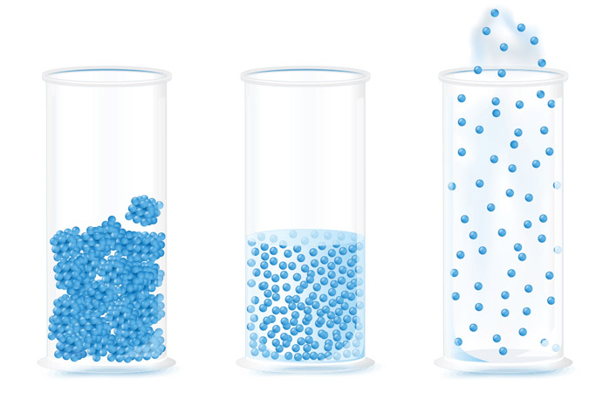
а) Твёрдые тела сохраняют форму
б) Жидкости принимают форму сосуда
в) Газ занимает весь доступный объём
https://oyla.xyz/article/cto-takoe-sila-natazenia
Поверхностные явления могут иметь чисто физический характер или сопровождаться химическими превращениями.
Поверхностные явления проявляются тем сильнее, чем больше поверхность раздела фаз, т.е. в случае пористых или тонко измельченных тел.

Slide 10
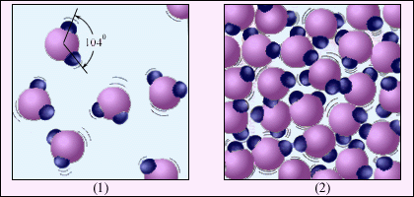
Молекулярные силы по границе жидкости с собственным паром.
Водяной пар (1) и вода (2).
Молекулы воды увеличены примерно в 5·10⁷ раз.

Slide 11
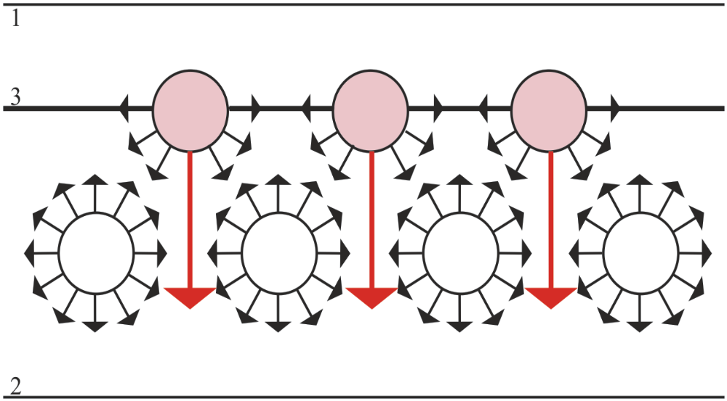
Схема образования поверхностного натяжения:
1 – газ, 2 – жидкость, 3 – поверхность раздела

Slide 12
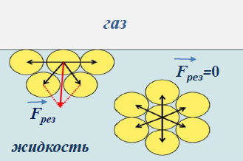
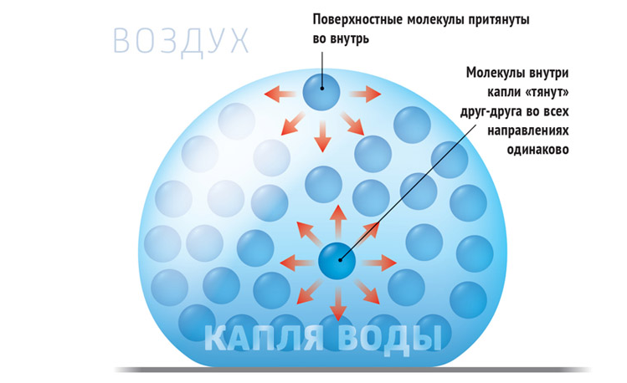

Slide 13
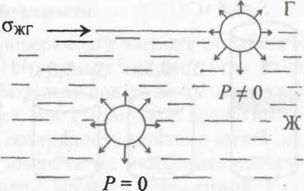
Сила, отнесенная к единице длины контура, ограничивающего данную поверхность, называется поверхностным натяжением σ.
Размерность силы и в системе СИ измеряется в Н/м.

Slide 14
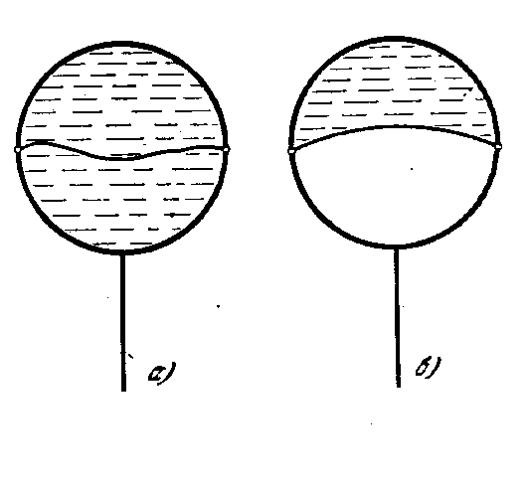
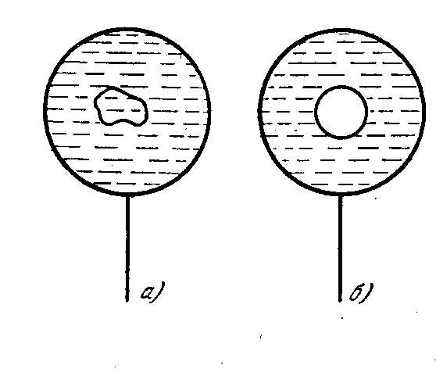

Slide 15
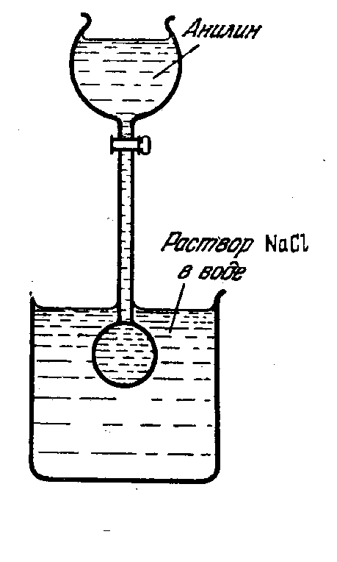
Опыт Плато

Slide 16
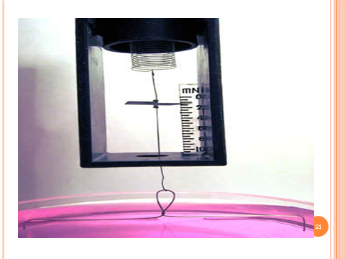
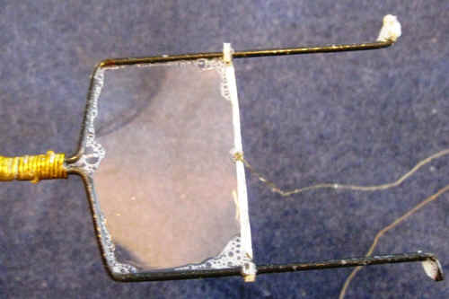
Растяжение пленки (рамка Дюпре)

Slide 17
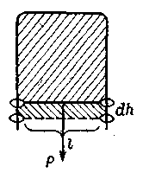
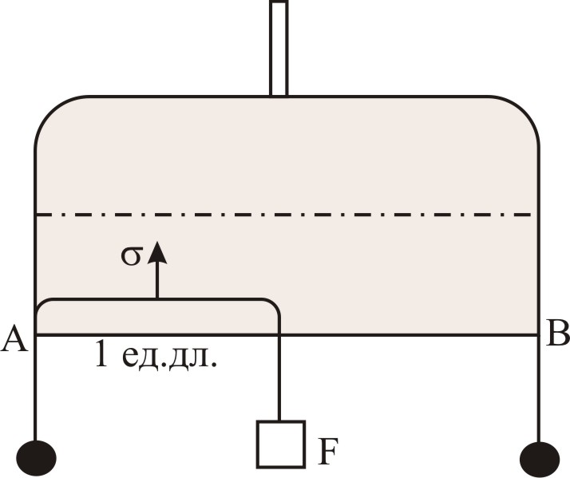
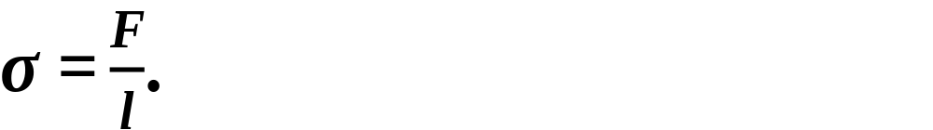
Если обозначить длину границы поверхности жидкости l, силу поверхностного натяжения одной пленки, действующей на этой границе, – F, то коэффициент поверхностного натяжения будет
или σ=mg/2l
Таким образом, σ может быть представлена как стягивающая сила, направленная тангенциально и отнесенная к единице длины контура.

Slide 18
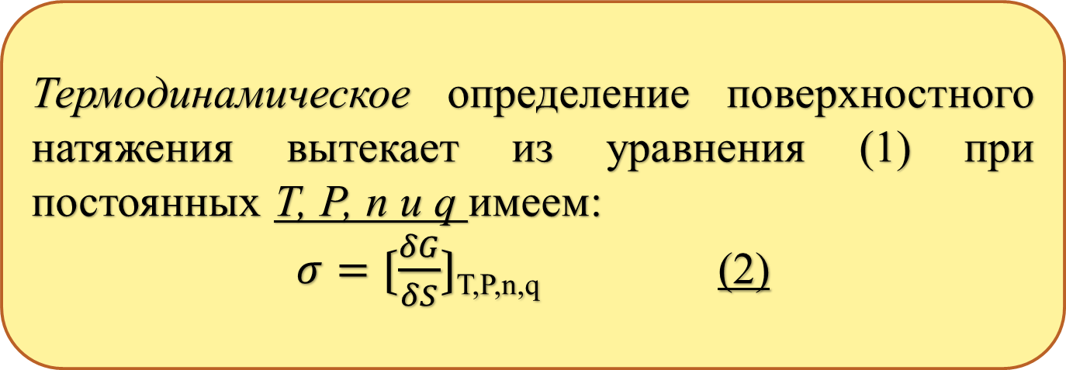
Термодинамическое определение поверхностного натяжения выте­кает из уравнения (1) при постоянных Т, Р, п и q имеем:
$σ=〔\frac{δG}{δS}〕$_{T,P,n,q} (2)
Поверхностное натяжение - есть частная производная от энергии Гиббса по величине поверхности раздела фаз при постоян­ных значениях температуры, давления, числа молей компонентов и заряда.

Slide 19
В то же время молекулы на поверхности, не полностью реали­зуя свою способность к взаимодействию, обладают избытком энергии. При образовании новой поверхности необходимо совершить работу по созданию этой избыточной энергии. Для единицы площади поверхности она равна удельной свободной поверхностной энергии G_{уд}, которая имеет размерность энергии на единицу пло­щади и измеряется в системе СИ в Дж/м².
Таким образом величины G_{S} и σ имеют совпадающие размерно­сти: Дж/м² = Н⦁м/м² = Н/м
и близкие или совпадающие численные значения. Поэтому они равнозначны, а граничные свойства фаз принято характеризовать с помощью поверхностного натяжения σ, которое чаще выражают в единицах энергии. Иными словами, можно считать, что поверхностное натяжение σ - мера избытка свободной поверхностной энергии на 1 м² поверхности раздела фаз, удельная свободная поверхностная энергия:
σ=G_{s}/S или σ=dG_{s}/dS

Slide 20
Равнодействующая сила всех молекул поверхностного слоя жидкости называется внутренним или молекулярным давлением. Молекулярное давление зависит от силы взаимодействия между молекулами, то есть от природы жидкости. Силы взаимодействия тем выше, чем полярнее молекулы. Так для воды межмолекулярное взаимодействие (внутреннее давление) - равно 1480 МПа, для бензола -380 МПа, для эфира всего 27 МПа.

Slide 21
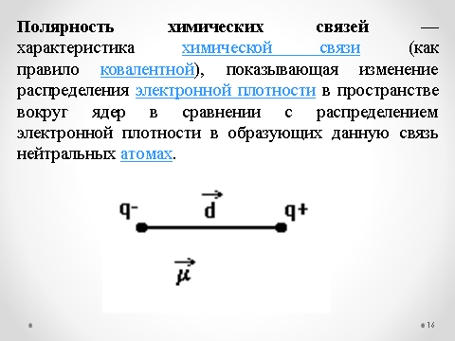

Slide 22
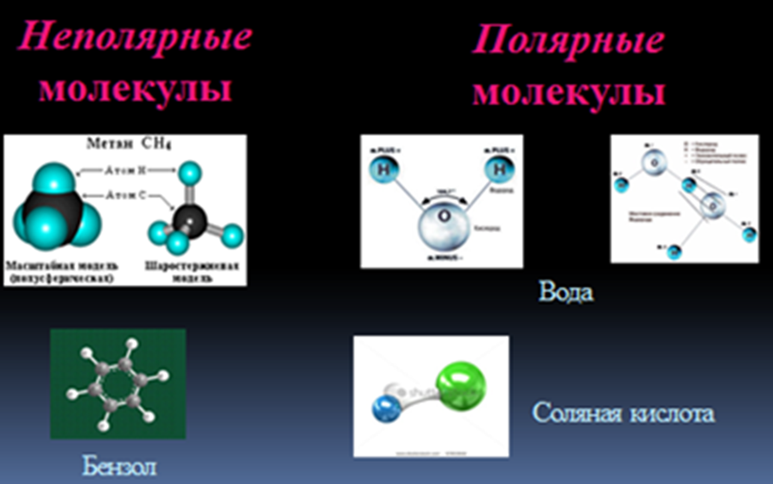

Slide 23
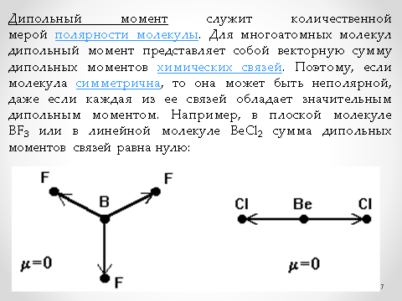

Slide 24
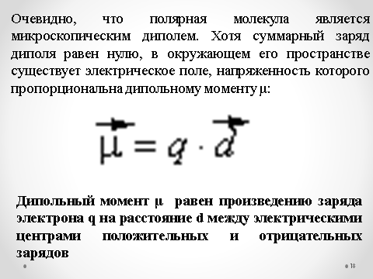

Slide 26
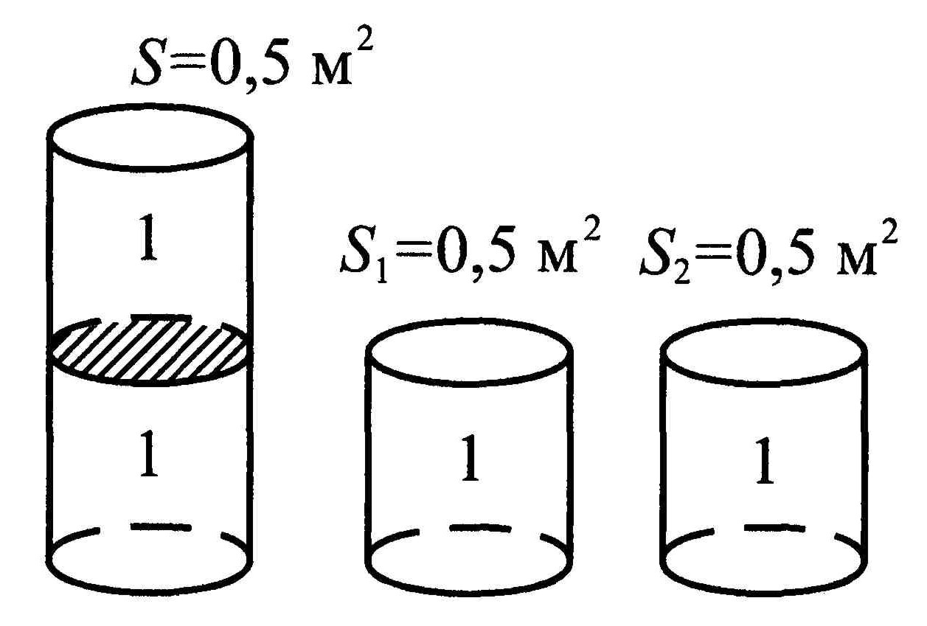
Поверхностное натяжение можно представить и как работу, необходимую для разрыва столбика вещества, состоящего из од­ной фазы с поперечным сечением в 0,5 м². После разрыва образу­ются две новые поверхности общей площадью 1 м:
S₁+S₂=0,5 м² +0,5 м² =1 м²

Slide 27
Поскольку поверхностное натяжение связано с энергией разры­ва межмолекулярных связей, то оно ими и обусловлено.
Чем силь­нее взаимодействие молекул в данном теле, тем больше его по­верхностное натяжение. Так, наименьшим значением σ обладают сжиженные газы, затем идут жидкости, причем, как правило, чем выше полярность жидкости, тем выше ее поверхностное натяже­ние.
Еще больше поверхностное натяжение у твердых тел. Поверх­ностное натяжение у алмаза достигает десятков тысяч мДж/м².

Slide 28
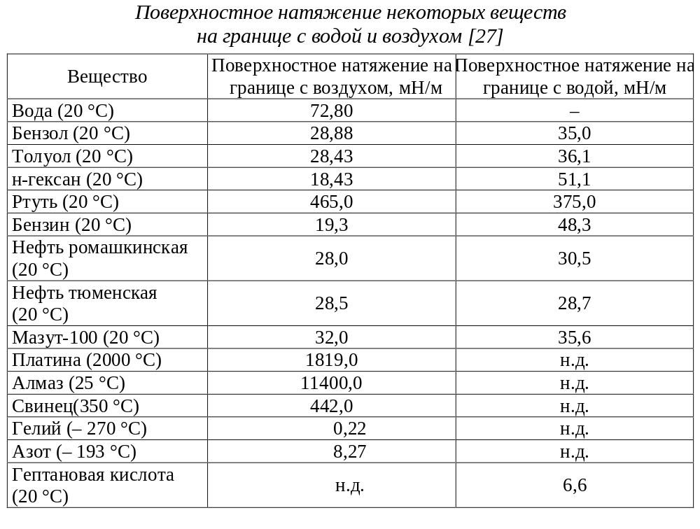

Slide 29
Величина поверхностного натяжения зависит от природы жидкости и граничащей с ней фазы. Чем больше отличаются друг от друга по полярности соприкасающийся фазы, тем больше поверхностное натяжение на их контакте. Это объясняется тем, что силы взаимодействия между молекулами различных фаз меньше, чем между молекулами внутри каждой фазы. Молекулы н-бутанола так же, как и молекулы воды, полярны, поэтому поверхностное натяжение н-бутанола на границе с водой невысокое и значительно выше на границе с воздухом. Молекулы углеводородов неполярны, вследствие чего поверхностное натяжение выше на границе их раздела с водой.
Нефти различных месторождений отличаются величиной поверхностного натяжения. Это определяется различием химического со­става нефтей, количеством растворенного в них газа и, в основном, содержанием полярных компонентов.

Slide 30
Характеристика межфазной поверхности
Форма и строение межфазной поверхности зависит от агрегатного состояния граничащих фаз. На границе жидкость-газ из-за подвижности молекул жидкости межфазная поверхность находится в состоянии постоянного обновления. Все точки такой поверхности энергетически одинаковы, то есть поверхность можно считать эк­випотенциальной (т.е. во всех точках поверхности потенциал электрического поля имеет одинаковые значения).
На границе твердое тело-газ межфазная поверх­ность в течение длительного времени остается неизменной. Раз­личные точки такой поверхности имеют разную энергию, то есть она не будет эквипотенциальной.

Slide 31
Нефти различных месторождений отличаются величиной поверхностного натяжения.
С повышением температуры - поверхностное натяжение жидкости уменьшается за счет ослабления межмолекулярных сил. Зависимость σ от температуры определяется уравнением:
σ_{t} =σ₀⦁(1-γt),
где σ_{t} и σ₀ - поверхностное натяжение системы при температурах t и 0° С; γ - температурный коэффициент поверхностного натяжения, зависящий от природы жидкости (колеблется в пределах 0,002-0,004).

Slide 32
Вещество | Молекулярная масса | Поверхностное натяжение ∙10^{–3}, Дж/м² при температуре, °С
 |  | 0 | 10 | 20 | 30 | 40 | 60
Пентан | 72,15 | 18,2 | 17,1 | 16,0 | 14,9 | 13,8 | –
Гексан | 86,18 | 20,6 | 19,5 | 18,5 | 17,4 | 16,3 | 14,2
Гептан | 100,21 | – | – | 20,9 | 19,5 | 18,7 | 16,4
Октан | 114,24 | 23,7 | 22,7 | 21,8 | 20,8 | 19,8 | 17,8
Циклогексан | 84,16 | – | 26,2 | 24,9 | 23,7 | 22,5 | —
Бензол | 78,11 | – | 30,2 | 28,9 | 27,5 | 26,1 | 23,7
Толуол | 92,14 | 30,9 | 29,7 | 28,5 | 27,3 | 26,1 | 23,9
о-Ксилол | 106,17 | 32,3 | 31,2 | 30,0 | 28,9 | 27,9 | 25,7

Slide 33
С увеличением давления поверхностное натяжение жидкости на границе с газом также понижается. Это связано с уменьшением величины внутреннего давления и свободной поверхностной энергии вследствие сжатия газа и его растворения в жидкости. Чем выше растворимость газа, тем значительнее уменьшение поверхностного натяжения с ростом давления. Подобный характер изменения поверхностного натяжения от давления и температуры наблюдается и для нефти на границе её с газом

Slide 34
Давление, кг/см² | Поверхностное натяжение, (дин/см) |  | Давление, кг/см² | Поверхностное натяжение, (дин/см)
 | 25 °С | 65 °С |  | 25 °С | 65 °С
0 | 74,1 | 67,5 | 70,5 | 55,9 | 50,4
7,1 | 71,1 | 63,2 | 105,0 | 51,6 | 46,5
17,6 | 66,5 | 58,8 | 140,0 | 47,9 | 42,3
35,2 | 61,6 | 55,5 | 190,0 | 44,1 | 39,5

Slide 35
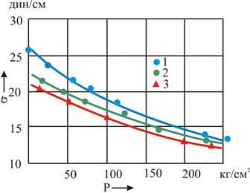
Зависимость поверхностного натяжения туймазинской нефти на границе с газом (азотом) от давления при разных температурах:
1 – t = 20°C; 2 – t = 60°C; 3 – t= 80°C

Slide 36
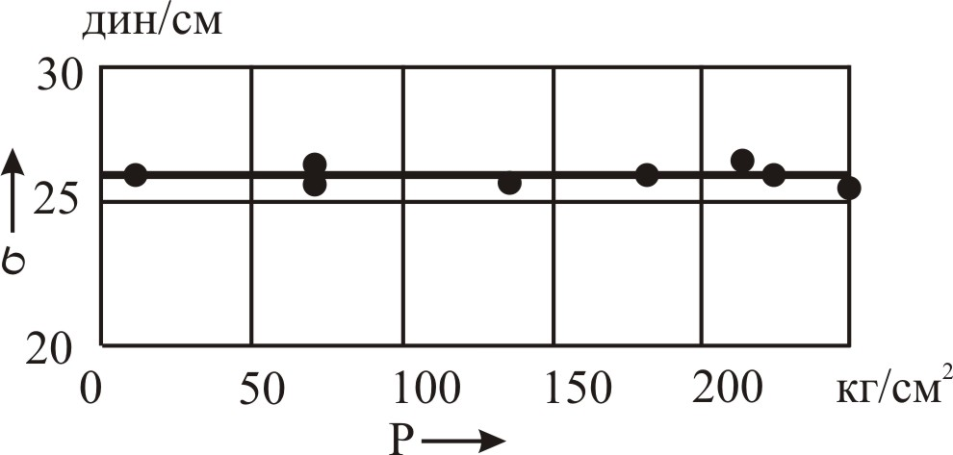
Поверхностное натяжение туймазинской нефти на границе с водой при различных давлениях, при t = 20°C

Slide 37
На границе раздела двух жидкостей в той или иной степени происходит их взаимное растворение, поверхностное натяжение на этой границе устанавливается не сразу, а только после полного взаимного насыщения жидкостей друг другом.
С уменьшением разности полярностей взаимная растворимость жидкостей чаще всего увеличивается, с исчезновением межфазной границы. Последнее наступает при достижении неограниченной растворимости.

Slide 38
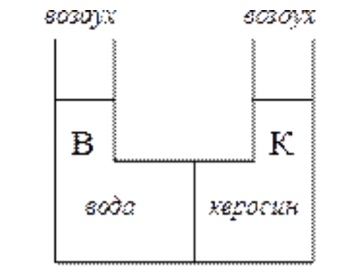
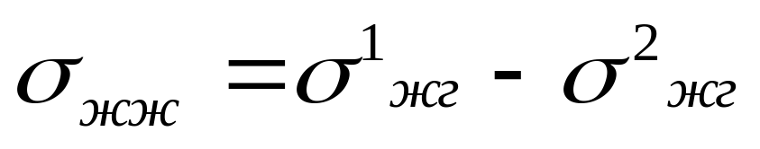
Аддитивность действия молекулярных сил выражается правилом Антонова в условиях взаимного насыщения.
Например, для границы вода – керосин σ¹_{жг} относится к насыщенному раствору керосина в воде, σ²_{жг} – к насыщенному раствору воды в керосине

Slide 39

Поверхностное натяжение на границе нефть – газ
Разгазирование нефтей следует рассматривать как процесс кипения, при котором отдельные компоненты (молекулы растворенных газов), обладающие наибольшей кинетической энергией, преодолевают некоторый активационный барьер (силы молекулярного притяжения) и выходят из объема нефти через поверхностный слой в газообразную фазу
Чтобы молекулы газообразных компонентов могли проникнуть через поверхностный слой нефть – газ их кинетическая энергия, равная
где m – масса молекулы; с – средняя скорость движения молекулы; Т – абсолютная температура; k – постоянная Больцмана, должна быть больше, чем та работа, которая совершается против сил межмолекулярного взаимодействия

Slide 40
Замечено, что чем меньшим поверхностным натяжением нефти обладают на границе с газом (паром), тем легче они подвергаются процессу разгазирования.
При рассмотрении характера изменения поверхностного натяжения нефтей на границе с газом (паром) следует учитывать, что в данном случае образуется граница раздела двух сред, на которой энергетически выгодным является концентрирование молекул жидких углеводородов парафинового ряда со сравнительно небольшой молекулярной массой, имеющих по сравнению с другими углеводородами нефти наиболее низкое значение поверхностного натяжения на границе с газом (паром)

Slide 41
Смачивание - это поверхностное явление, представляющее собой самопроизвольный процесс, идущий с уменьшением поверхностной энергии.
При смачивании жидкостью твердого тела идет замена границы раздела твердое тело-газ на границу раздела твердое тело-жидкость.
Гетерогенность в системе при этом уменьшается, и удельная поверхностная энергия, являющаяся мерой гетерогенности, также уменьшается. Таким образом, при замене границ раздела в результате смачивания идет снижение поверхностной энергии, которая превращается в теплоту смачивания.

Slide 42
Практически наиболее важным является контактное смачивание - случай сосуществования не двух, а трех фаз, трех поверхностных слоев, каждый из которых имеет свое значение поверхностного натяжения. От соотношения поверхностных натяжений на трех фазовых границах зависят явления смачивания, которые имеют большое практическое значение. Возможность предвидеть явления смачивания и управлять ими составляет научную основу многих производственных процессов, таких как крашение, сварка, паяние металлов, типографское дело, стирка, получение лакокрасочных и других покрытий, флотация и т. д.

Slide 43
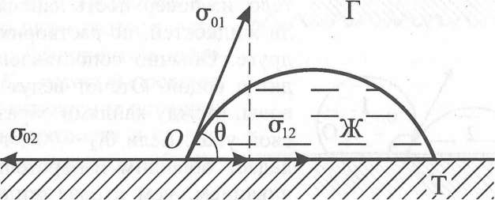
Равновесие на трехфазной границе
При нанесении капли жидкости на твердую поверхность можно наблюдать два случая. Жидкость может растекаться по поверхности, или собираться в каплю. В первом случае говорят, что жидкость смачивает поверхность, во втором случае наблюдается явление несмачивания. Мерой смачивания обычно считают краевой угол смачивания θ, образуемый твердой поверхностью и касательной, проведенной в точку соприкосновения трех фаз (напр. т "О", рис.). Этот угол всегда измеряют со стороны жидкости. Обозначим векторами силы поверхностного натяжения, действующие на соответствующих границах раздела, а фазы:
Г-0; Ж-1; Т-2.
Расположение капли жидкости на лиофильной поверхности

Slide 44
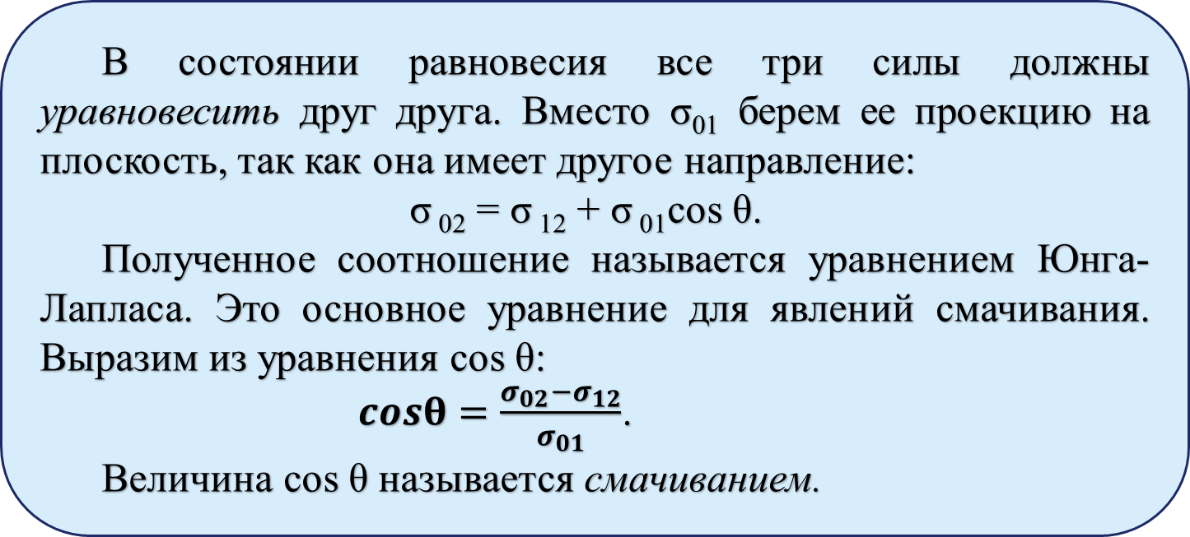
В состоянии равновесия все три силы должны уравновесить друг друга. Вместо σ₀₁ берем ее проекцию на плоскость, так как она имеет другое направление:
σ ₀₂ = σ ₁₂ + σ ₀₁cos θ.
Полученное соотношение называется уравнением Юнга-Лапласа. Это основное уравнение для явлений смачивания. Выразим из уравнения cos θ:
$cosθ=\frac{σ_{02}−σ_{12}}{σ_{01}}$.
Величина cos θ называется смачиванием.
Расположение капли жидкости на лиофильной поверхности

Slide 45
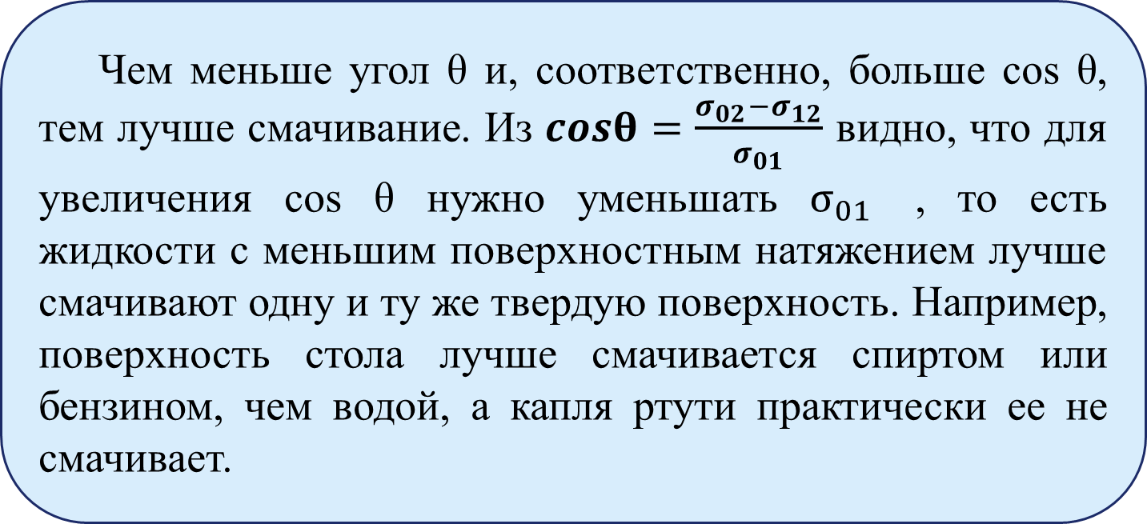
Чем меньше угол θ и, соответственно, больше cos θ, тем лучше смачивание. Из $cosθ=\frac{σ_{02}−σ_{12}}{σ_{01}}$ видно, что для увеличения cos θ нужно уменьшать $σ_{01}$ , то есть жидкости с меньшим поверхностным натяжением лучше смачивают одну и ту же твердую поверхность. Например, поверхность стола лучше смачивается спиртом или бензином, чем водой, а капля ртути практически ее не смачивает.
Расположение капли жидкости на лиофильной поверхности

Slide 46
Рассмотрим классификацию поверхностей и явлений на основе уравнения Юнга.
1. 0°< θ <90°, 1>cosθ>0, наблюдается явление смачивания. Поверхность считают хорошо смачиваемой и называют лиофильной. Данный случай иллюстрируется на рис.
Расположение капли жидкости на лиофильной поверхности

Slide 47
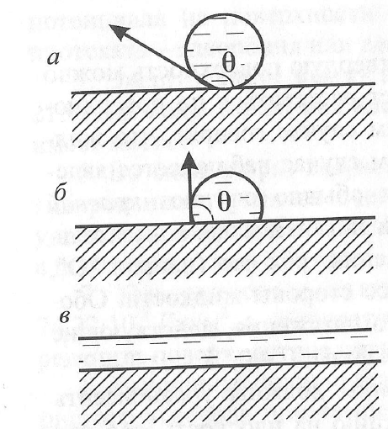
2. 180°> θ >90°, -1< cos θ <0. Наблюдается явление несмачивания. Поверхность называется лиофобной (a).
3. θ = 90°, cos θ = 0. Инверсия смачивания, то есть граница между лиофильностью и лиофобностью (б).
4. θ = 0°, cos θ = 1. Полное смачивание или растекание (в).
Одни и те же жидкости по-разному смачивают различные поверхности. Например, краевой угол при нанесении воды составляет: на кварц - 0° (полное смачивание), малахит - 17°, графит - 55°, тальк - 69° (смачивание), парафин - 106° (не смачивание), тефлон - 108° (самое плохое смачивание).

Slide 48
В то же время разные жидкости по-разному смачивают одну и ту же поверхность. Та жидкость, которая лучше смачивает поверхность, обладает бОльшим избирательным смачиванием по отношению к данной поверхности. Для определения избирательности смачивания, характеризующей относительную способность жидкостей смачивать данное тело, на поверхность наносят две капли жидкостей, не растворимых друг и друге. Обычно сопоставление проводят с водой. Отсчет ведут в сторону воды.

Slide 49
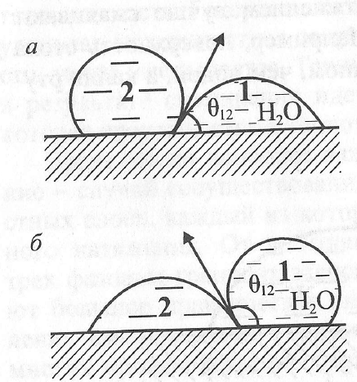
Между каплями образуется краевой угол. Если θ ₁₂ < 90°, то вода обладает большим избирательным смачиванием, чем вторая жидкость. Поверхность является гидрофильной (олефобной) (рис. а).
Если θ₁₂ > 90°, то избирательное смачивание больше у второй жидкости по сравнению с водой, поверхность гидрофобна (олеофильна) (рис. б).

Slide 50
Примером гидрофильных поверхностей могут служить оксиды, гидроксиды металлов, силикаты, карбонаты, сульфаты. Они относятся к высокоэнергетическим поверхностям. Для них удельная свободная поверхностная энергия σ > 100 мДж/м². Гидрофобную поверхность имеют металлы и сульфиды металлов, материалы из органических соединений с большим количеством углеводородных групп (парафин, стеарин, фторопласт, поливинилхлориды, полиамиды и др.) Эти поверхности считаются низкоэнергетическими. Для них σ < 100 мДж/м². Самое низкое значение о имеет полиметакрилат (σ=10,5 мДж/м²), на поверхности которого практически все жидкости собираются в капли.

Slide 51
Измерение краевого угла и оценка шероховатости поверхности
Принцип простейшей методики измерения краевого угла состоит в том, что капля жидкости, нанесенная на поверхность твердого тела, проектируется на экран, на котором проводят измерение краевого угла с большой точностью. Можно также измерить краевой угол, рассматривая каплю с помощью оптических приборов. Трудность заключается в том, что загрязнения сильно искажают результаты. Эту большую чувствительность угла к загрязнениям часто используют для определения чистоты поверхности и чистоты воздуха.

Slide 52
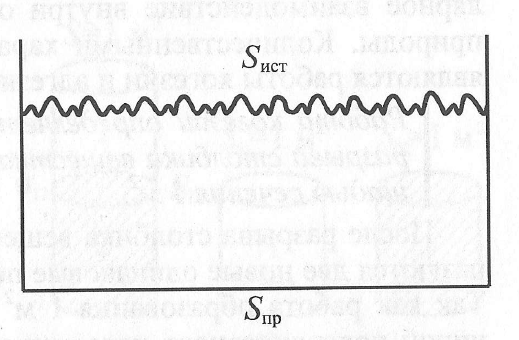
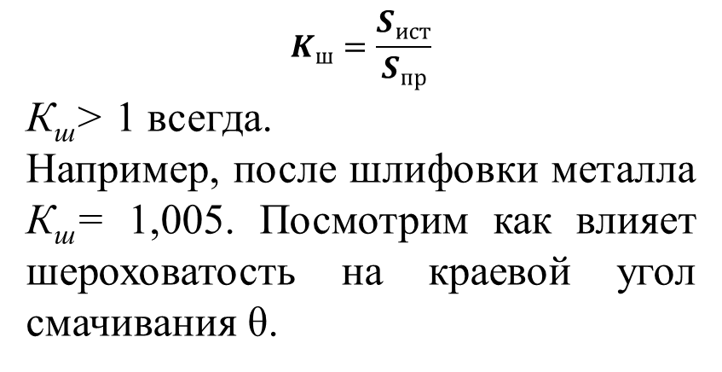
Угол смачивания на твердых поверхностях устанавливается достаточно долго. Достижению равновесного краевого угла препятствует наличие на поверхностях неровностей, пор, трещин, которые в целом определяются как шероховатость поверхности и характеризуют ее микрорельеф. Количественно шероховатость определяется коэффициентом шероховатости К_{ш}, который представляет собой отношение истинной площади поверхности к ее проекции на горизонталь (рис.):
$$K_{ш}=\frac{S_{ист}}{S_{пр}}$$
К_{ш}> 1 всегда.
Например, после шлифовки металла К_{ш}= 1,005. Посмотрим как влияет шероховатость на краевой угол смачивания θ.
Оценка коэффициента шероховатости для твердой поверхности

Slide 53
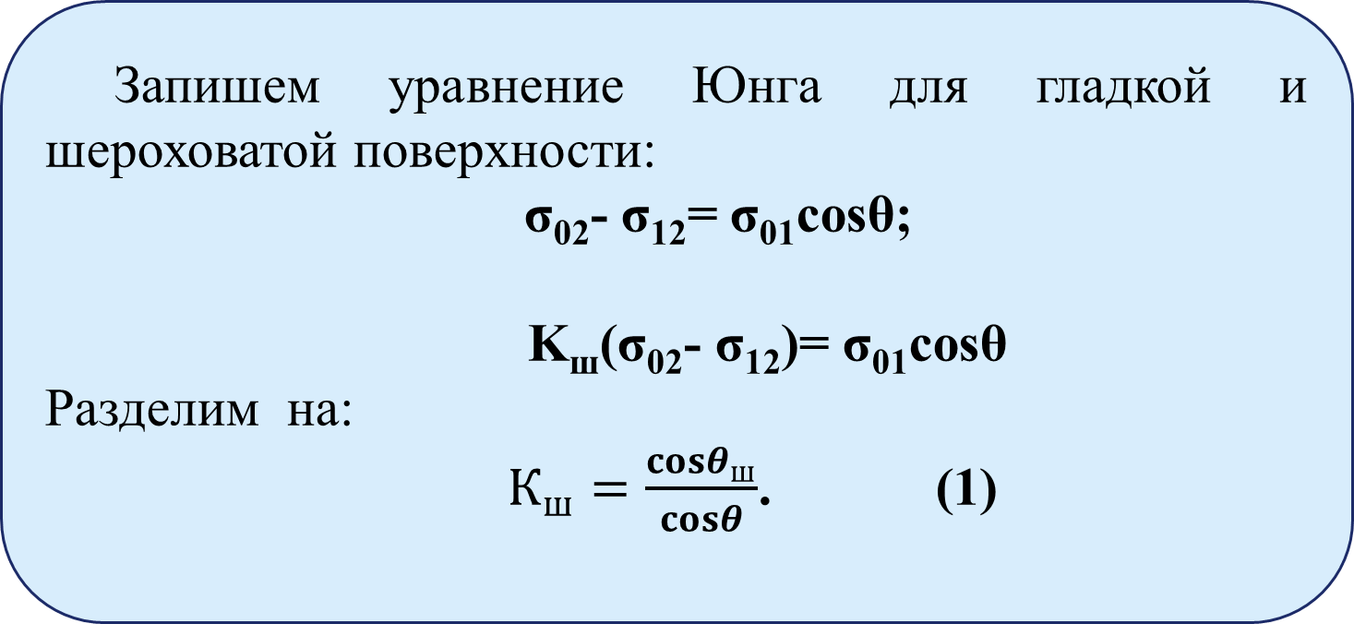
Запишем уравнение Юнга для гладкой и шероховатой поверхности:
σ₀₂- σ₁₂= σ₀₁cosθ;
K_{ш}(σ₀₂- σ₁₂)= σ₀₁cosθ
Разделим на:
$К_{ш}=\frac{{cosθ}_{ш}}{cosθ}$. (1)
Уравнение (1) называется уравнением Дерягина-Венцеля. Проанализируем его. Поскольку К_{ш}> 1, то cosθ_{ш} > cosθ. Это означает, что если угол θ - острый и cosθ > 0, то θ_{Ш} < 0, то есть угол на шероховатой поверхности будет меньше, чем на гладкой, а смачивание - большим. Иными словами, шероховатость поверхности при смачивании увеличивает смачивание.

Slide 54
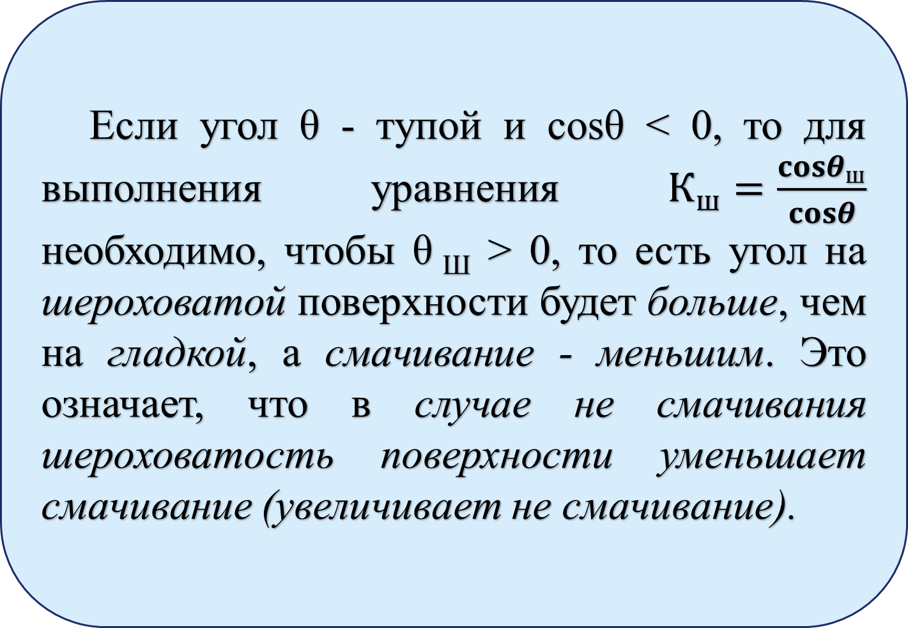
Если угол θ - тупой и cosθ < 0, то для выполнения уравнения $К_{ш}=\frac{{cosθ}_{ш}}{cosθ}$ необходимо, чтобы θ _{Ш} > 0, то есть угол на шероховатой поверхности будет больше, чем на гладкой, а смачивание - меньшим. Это означает, что в случае не смачивания шероховатость поверхности уменьшает смачивание (увеличивает не смачивание).

Slide 55
Работы адгезии и когезии
Рассмотрим силы межмолекулярного взаимодействия, определяющие величину краевого угла смачивания и, следовательно, смачиваемость. Для этого введем представление о когезии и адгезии.
Под адгезией или прилипанием понимают взаимодействие между телами разной природы, то есть взаимодействие между молекулами в разных фазах.
Когезия или слипание - это межмолекулярное взаимодействие внутри одной фазы между телами одной природы.
Количественными характеристиками когезии и адгезии являются работы когезии и адгезии.

Slide 56
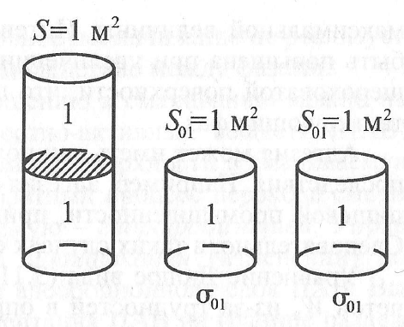
Работа когезии определяется как работа, необходимая для разрыва столбика вещества, состоящего из одной фазы площадью сечения 1 м².
После разрыва столбика вещества (обозначим его "фаза 1") образуются две новые одинаковые поверхности общей площадью 2 м². Так как работа образования 1 м² поверхности определяется величиной поверхностного натяжения, то работа всего процесса равна сумме поверхностных натяжений на этих границах, то есть 2σ₀₁
Следовательно, работа когезии W_{K} или прочность на разрыв определяется как
W_{k} = 2σ₀₁. (2)
Схема когезионного взаимодействия в теле

Slide 57
Из (2) следует, что W_{K} очень просто связана с поверхностным натяжением.
Когезия отражает межмолекулярное взаимодействие внутри гомогенной фазы, поэтому оценочными характеристиками когезии могут быть такие параметры, как энергия кристаллической решетки, теплота парообразования, температура кипения и т. д. Очевидно, что чем сильнее когезионное взаимодействие в теле, тем выше его теплота и энтропия испарения, ниже давление насыщенного пара, выше температура кипения. По всем этим параметрам можно также оценить когезионное взаимодействие.

Slide 58
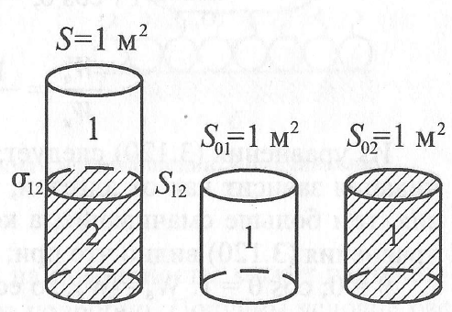
Если столбик состоит из двух фаз, то после разрыва по сечению S₁₂ образуются две новые разные поверхности и исчезает одна S₁₂.
Энергия при этом освобождается.
Работа адгезии определяется как работа разрыва столбика вещества, состоящего из двух фаз 1 и 2 площадью сечения 1 м².
Для работы адгезии W_{a} имеем:
W_{a} = σ₀₁ - σ₀₂ – σ₁₂. (3)
Схема адгезионного взаимодействия двух тел

Slide 59
Уравнение (3) называется уравнением Дюпре и отражает закон сохранения энергии при адгезии. Из уравнения Дюпре следует, что работа адгезии тем больше, чем больше поверхностное натяжение исходных компонентов σ₀₁ и σ_{02.} Для этого, например, углеродные материалы покрывают оксидной пленкой. Из уравнения (3) также следует, что для увеличения работы адгезии, то есть образования более прочной связи между материалами, нужно уменьшить поверхностное натяжение между фазами σ₁₂. Поэтому места контактов при паянии, склеивании, сварке переводят в жидкое состояние. При этом σ₁₂ достигает минимального значения, а работа адгезии – максимальной величины.
Схема адгезионного взаимодействия двух тел

Slide 60
Интенсивность процесса адгезии может быть повышена при увеличении температуры, давления, создании шероховатой поверхности, что позволяет увеличить площадь контактирующих фаз.
Адгезия может иметь как положительные, так и отрицательные последствия. Например, адгезия сырья к оборудованию, особенно в пищевой промышленности, приводит к потере ценного продукта. Следовательно, в таких случаях ее необходимо снижать.
Уравнение Дюпре вида (3) почти не используется для расчетов W_{a} из-за трудностей в определении поверхностных натяжений твердых тел на границе с газом и жидкостью, то есть σ₀₂ и σ₁₂. Удобную в этом отношении форму имеет соотношение, получаемое в результате сочетания уравнения Дюпре с уравнением Юнга. Если выразить разность σ₀₂ - σ₁₂ из уравнения Юнга
σ₀₂ - σ₁₂= σ ₀₁cosθ
и подставить в уравнение Дюпре, то получим уравнение Юнга-Дюпре:
W_{a} = σ₀₁ + σ₀₂- σ₁₂= σ₀₁ + σ₀₁cosθ;
W_{a} = σ₀₁ (1+cosθ). (4)

Slide 61
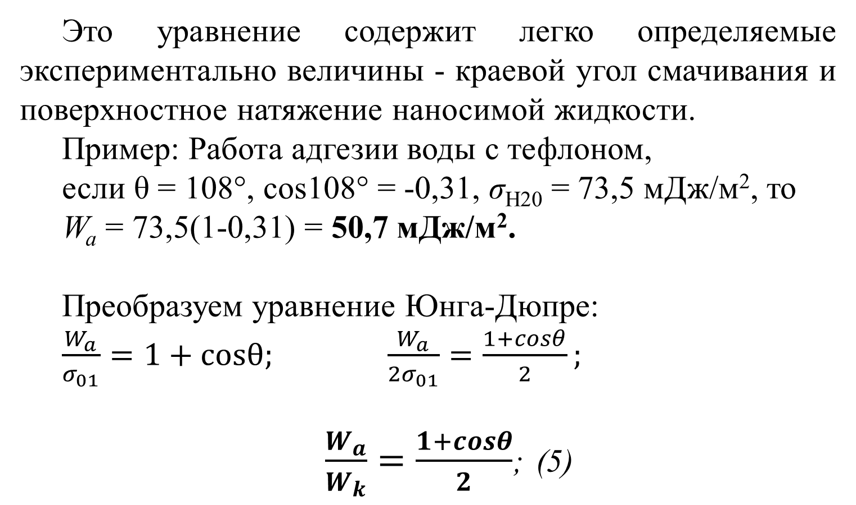
Это уравнение содержит легко определяемые экспериментально величины - краевой угол смачивания и поверхностное натяжение наносимой жидкости.
Пример: Работа адгезии воды с тефлоном,
если θ = 108°, cos108° = -0,31, σ_{Н20} = 73,5 мДж/м², то
W_{a} = 73,5(1-0,31) = 50,7 мДж/м².
Преобразуем уравнение Юнга-Дюпре:
$\frac{W_{a}}{σ_{01}}=1+cosθ;$ $\frac{W_{a}}{{2σ}_{01}}=\frac{1+cosθ}{2};$
$\frac{W_{a}}{W_{k}}=\frac{1+cosθ}{2}$; (5)

Slide 62
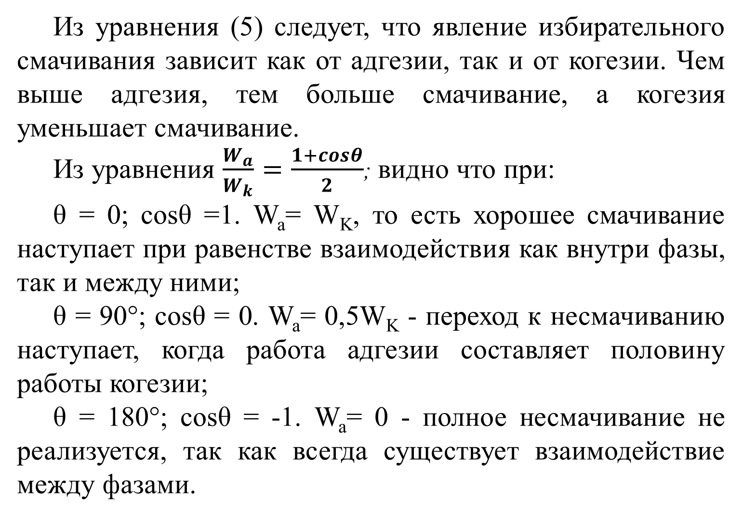
Из уравнения (5) следует, что явление избирательного смачивания зависит как от адгезии, так и от когезии. Чем выше адгезия, тем больше смачивание, а когезия уменьшает смачивание.
Из уравнения $\frac{W_{a}}{W_{k}}=\frac{1+cosθ}{2}$; видно что при:
θ = 0; cosθ =1. W_{a}= W_{K}, то есть хорошее смачивание наступает при равенстве взаимодействия как внутри фазы, так и между ними;
θ = 90°; cosθ = 0. W_{a}= 0,5W_{K} - переход к несмачиванию наступает, когда работа адгезии составляет половину работы когезии;
θ = 180°; cosθ = -1. W_{a}= 0 - полное несмачивание не реализуется, так как всегда существует взаимодействие между фазами.

Slide 63
Природу поверхности по отношению к смачиванию можно изменить путем введения поверхностно-активных веществ (ПАВ). Процесс превращения несмачиваемой поверхности в смачиваемую называется гидрофилизацией, а обратный процесс перехода смачиваемой поверхности в несмачиваемую - гидрофобизацией. Управление смачиванием основано на модификации (изменении) поверхности путем создания на нем адсорбционного слоя ПАВ.

Slide 64
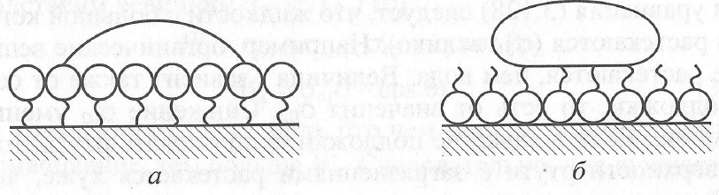
Выбор условий для адсорбции и ориентация ПАВ на границе раздела твердое тело-жидкость определяется правилом Ребиндера :
1. Для извлечения ПАВ из полярного растворителя (например, Н₂О) следует применять неполярный - гидрофобный адсорбент (например, уголь).
В результате адсорбции полярная часть молекулы ПАВ ориентируется к полярной фазе, при этом поверхность угля становится более полярной и лучше смачиваемой. Происходит гидрофилизация поверхности (рис. а).

Slide 65
2. Для извлечения ПАВ из неполярного растворителя (например, бензола), следует выбирать полярный - гидрофильный адсорбент (например, силикагель).
В результате адсорбции идет ориентация полярных частей ПАВ к SiО₂, а неполярных - к растворителю. Поверхность адсорбента становится менее полярной, она хуже смачивается, т. е. происходит гидрофобизация поверхности (рис. б).

Slide 66
Растекание
(для самостоятельного изучения)
Капля жидкости, нанесенная на поверхность, может растекаться. Рассмотрим этот случай более подробно. Получим условие растекания из уравнения Юнга. Если θ→0, то cos θ→1, тогда
σ₀₂₌ σ₁₂₊σ ₀₁ или σ₀₂ - σ₁₂- σ₀₁=0.
Если выполняется это равенство, то наступает равновесие, соответствующее полному смачиванию. Если периметр смачивания возрастает, то есть
σ₀₂ - σ₁₂- σ₀₁ >0,
то равновесие между жидкостью и подложкой становится невозможным и наблюдается растекание:
σ₀₂≥ σ₁₂+σ ₀₁ - общее условие растекания.

Slide 67
Перепишем σ₀₂≥ σ₁₂+σ ₀₁ в другом виде:
σ₀₂ - σ₁₂≥σ ₀₁
и заменим разность из уравнения Дюпре:
W_{a}- σ₀₁≥ σ₀₁; W_{a} ≥ 2 σ₀₁;
или W_{а} ≥ W_{K}
Это уравнение - также условие растекания. Растекание происходит в том случае, если работа адгезии превышает работу когезии, то есть жидкость растекается тогда, когда ее межмолекулярные связи разрушаются в результате адгезии. Разность
W_{а}- W_{K}=f (6)
называется коэффициентом растекания.

Slide 68
Он характеризует способность жидкости к растеканию: если f > 0, то W_{a} > W_{k} - жидкость растекается; если f < 0, W_{a} < W_{K} - жидкость не растекается, чем больше f, тем лучше жидкость растекается. Выразим f через величины поверхностных натяжений:
f=W_{a}-W_{k} = σ₀₁ + σ₀₂- σ₁₂ - 2 σ₀₁;
f = σ₀₂ - σ₁₂- σ₀₁
Из уравнения следует, что жидкости с большой когезией плохо растекаются (σ₀₁ велико). Например, органические вещества лучше растекаются, чем вода. Величина f зависит также от состояния подложки, то есть от значения σ₀₂

Slide 69
Снижение σ₀₂ уменьшает растекание. Если в качестве подложки использовать ртуть, то вода по поверхности ртути с загрязнениями растекается хуже, чем по чистой ртути, так как σ₀₂ на поверхности с загрязнениями снижается. Это обстоятельство используется для оценки чистоты ртути.
f = σ₀₂ - σ₁₂- σ₀₁

Slide 70
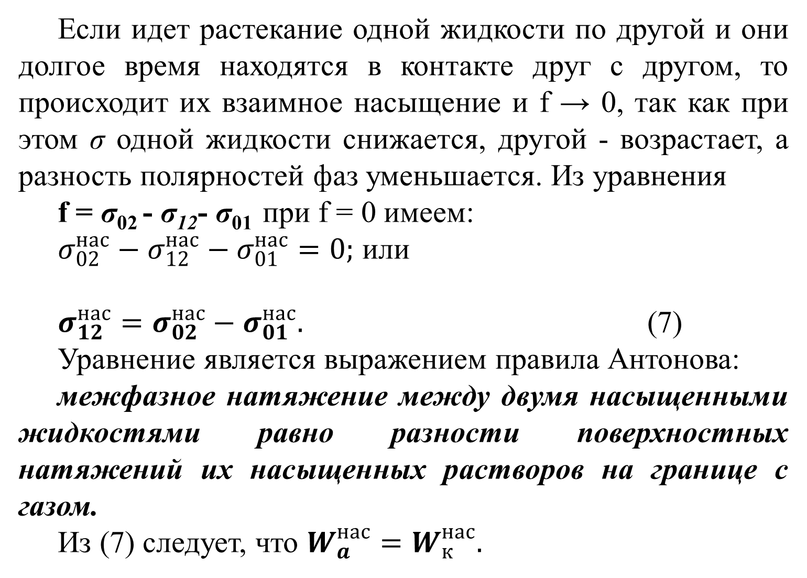
Если идет растекание одной жидкости по другой и они долгое время находятся в контакте друг с другом, то происходит их взаимное насыщение и f → 0, так как при этом σ одной жидкости снижается, другой - возрастает, а разность полярностей фаз уменьшается. Из уравнения
f = σ₀₂ - σ₁₂- σ₀₁ при f = 0 имеем:
$σ_{02}^{нас}−σ_{12}^{нас}−σ_{01}^{нас}=0;$ или
$σ_{12}^{нас}=σ_{02}^{нас}−σ_{01}^{нас}.$ (7)
Уравнение является выражением правила Антонова:
межфазное натяжение между двумя насыщенными жидкостями равно разности поверхностных натяжений их насыщенных растворов на границе с газом.
Из (7) следует, что $W_{a}^{нас}=W_{к}^{нас}.$

Slide 71
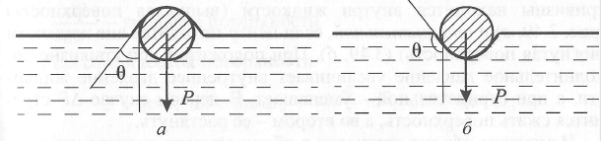
Значение смачивания. Флотация
Роль явлений смачивания рассмотрим на примере флотации, в котором смачивание имеет наибольшее значение.
Флотация - это метод обогащения руд полезных ископаемых, основанный на различии в смачивании частиц различной природы. Как правило, частицы чистых металлов и их сульфиды плохо смачиваются водой, а пустой породы (алюмосиликаты, кварц) - смачиваются хорошо. Поэтому частицы пустой породы втягиваются в воду и под действием сил поверхностного натяжения и сил тяжести тонут (рис. а).
Расположение гидрофильной (а) и гидрофобной (б) частиц на поверхности воды

Slide 72
Гидрофобные частицы металла, если они не очень велики, остаются на поверхности и прилипают к пузырькам воздуха. Силы тяжести в этом случае действуют в противоположном направлении силам поверхностного натяжения (рис. б). Чтобы частицы удержались на поверхности, их размер должен быть достаточно малым и для этого породу необходимо измельчить.
Расположение гидрофильной (а) и гидрофобной (б) частиц на поверхности воды

Slide 73
Рассчитаем работу адгезии частицы с пузырьком воздуха. Если разрыв идет в жидкость, то происходит замена поверхности Т - Г (2-0) на поверхности Т - Ж (2-1) и Ж - Г (1-0):
W_{a} = σ₀₁ + σ₀₂ – σ₀₂.
Подставим величину σ₀₂ из σ ₀₂ = σ ₁₂ + σ ₀₁cos θ:
W_{a} = σ₀₁ + σ₁₂- σ₁₂ - σ₀₁cosθ;
W_{a} = σ₀₁ (1-cosθ).
Из уравнения видно, что чем меньше cosθ, то есть чем хуже смачивание, тем больше W_{a}. Следовательно, для лучшего прикрепления частиц к пузырькам воздуха необходимо плохое смачивание частиц породы жидкостью.

Slide 74
Для повышения эффективности флотации существуют ее разновидности: пенная, в которой для создания большой поверхности раздела, через суспензию пропускают воздух; масляная, в ней вместо воды используют эмульсию для лучшего прилипания частиц к пузырькам; электрофлотация, в которой флотирующими агентами являются пузырьки электролитических газов, получаемых при электролизе воды (0₂ и Н₂).
Повысить эффективность флотации можно также, используя специальные поверхностно-активные вещества, называемые коллекторами, собирателями, диспергаторами, пенообразователями и регуляторами, способными повышать гидрофобность ценного материала и увеличивать границу раздела фаз, что в целом повышает эффективность флотации.

Slide 75
КАПИЛЛЯРНЫЕ ЯВЛЕНИЯ
Капиллярными называются явления, связанные с искривлением поверхности раздела фаз, так как плоская граница (в отсутствие внешних сил) не может существовать. Их можно наблюдать в сосудах, где сказывается кривизна поверхности, то есть когда расстояние между стенками соизмеримо с радиусом кривизны образующегося мениска жидкости.
Капиллярное давление
С появлением кривизны поверхности между фазами меняется внутреннее давление тела Р. Это связано с тем, что возникает дополнительное или капиллярное давление ∆Р, которое может увеличивать или уменьшать внутреннее давление, характерное для ровной поверхности.

Slide 76
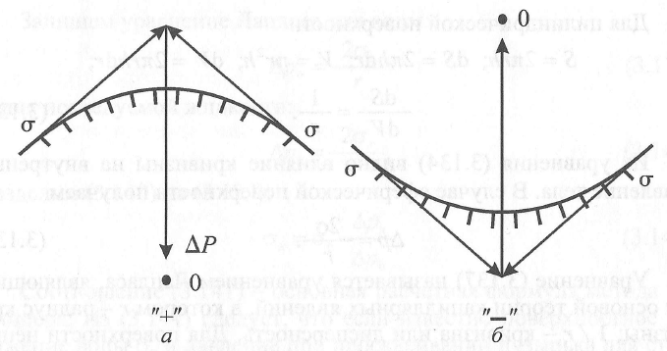
Это дополнительное давление можно представить как равнодействующую сил поверхностного натяжения, направленную в центр кривизны перпендикулярно поверхности. Кривизна поверхности может быть положительной, если центр кривизны находится внутри жидкости (выпуклая поверхность) (рис. а) и отрицательной, если центр находится вне жидкости (вогнутая поверхность) (рис. б).
Схема образования дополнительного давления ΔР для поверхностей с положительной (а) и отрицательной (б) кривизной

Slide 77
Изменение объема жидкости в обоих случаях происходит в результате самопроизвольного уменьшения поверхностной энергии и превращения ее в механическую энергию изменения объема тела δA_{V}=∆PdV. Процесс превращения поверхностной энергии в механическую можно описать с помощью объединенного уравнения I и II начал термодинамики.
Запишем это уравнение относительно изменения энергии Гельмгольца F:
dF = -sdT - Pd V + σdS + ∑μ_{i} dn_{i} +φdq

Slide 78
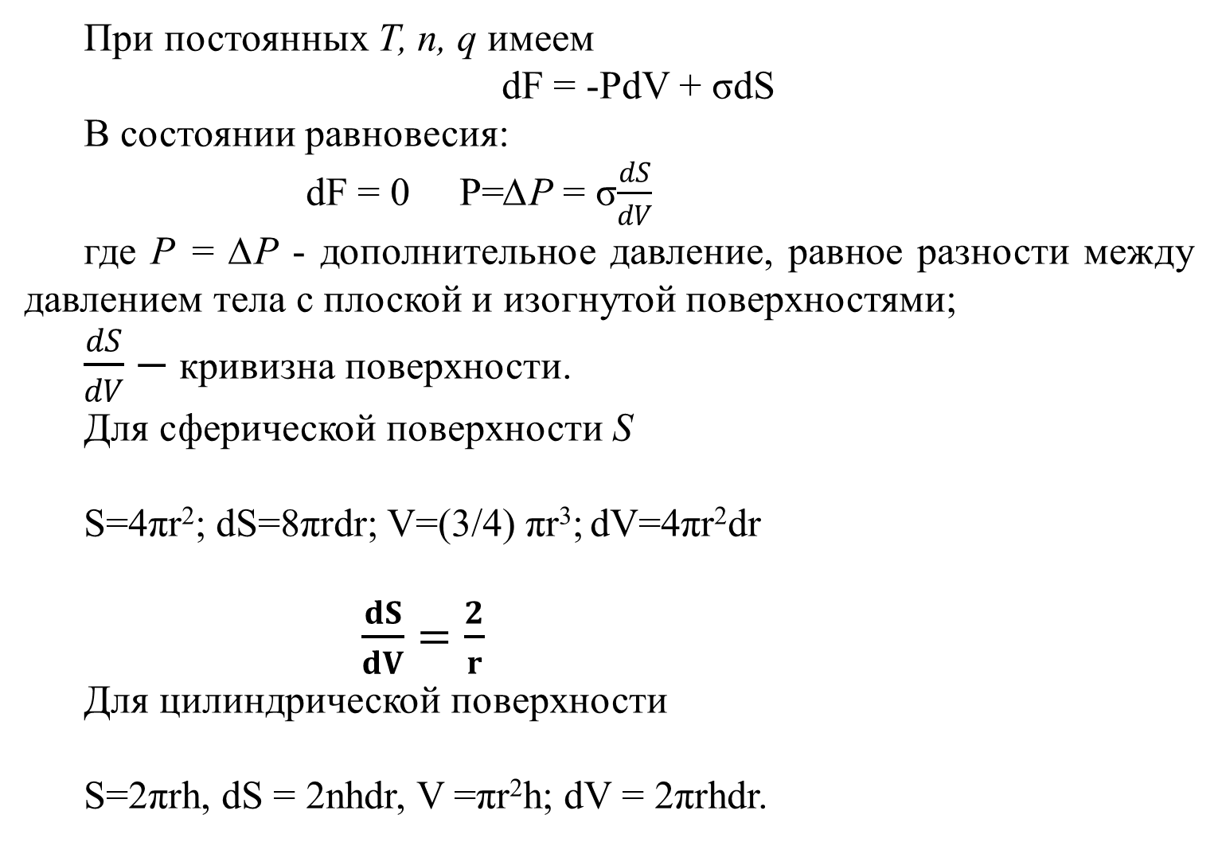
При постоянных Т, п, q имеем
dF = -PdV + σdS
В состоянии равновесия:
dF = 0 P=∆P = σ$\frac{dS}{dV}$
где Р = ∆Р - дополнительное давление, равное разности между давлением тела с плоской и изогнутой поверхностями;
$\frac{dS}{dV}−$ кривизна поверхности.
Для сферической поверхности S
S=4πr²; dS=8πrdr; V=(3/4) πr³; dV=4πr²dr
$\frac{dS}{dV}=\frac{2}{r}$
Для цилиндрической поверхности
S=2πrh, dS = 2nhdr, V =πr²h; dV = 2πrhdr.

Slide 79
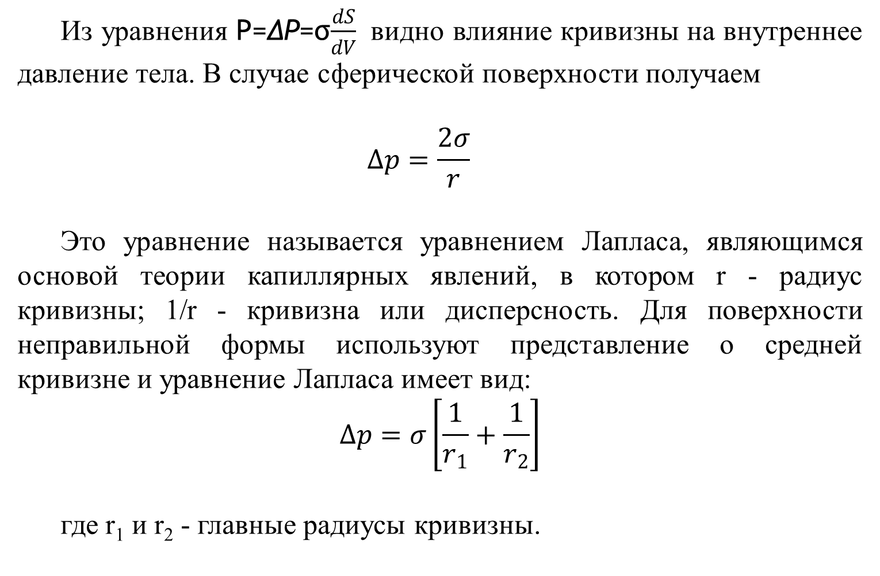
Из уравнения P=∆P=σ$\frac{dS}{dV}$ видно влияние кривизны на внутреннее давление тела. В случае сферической поверхности получаем
$$∆p=\frac{2σ}{r}$$
Это уравнение называется уравнением Лапласа, являющимся основой теории капиллярных явлений, в котором r - радиус кривизны; 1/r - кривизна или дисперсность. Для поверхности неправильной формы используют представление о средней кривизне и уравнение Лапласа имеет вид:
$$∆p=σ\left[\frac{1}{r_{1}}+\frac{1}{r_{2}}\right]$$
где r₁ и r₂ - главные радиусы кривизны.

Slide 80
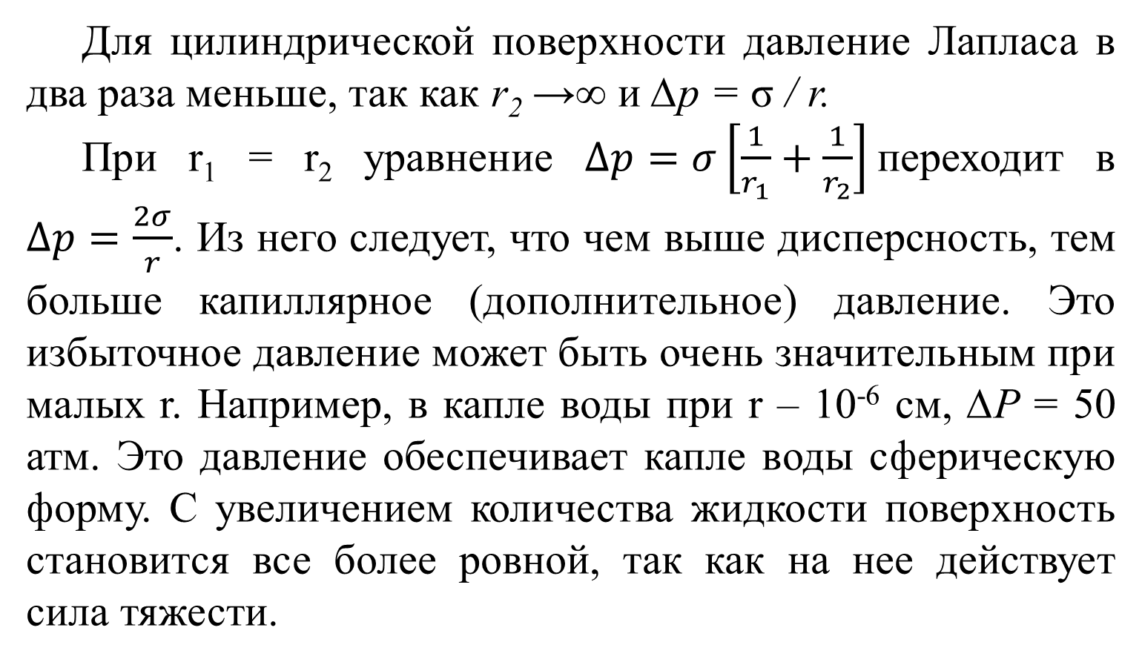
Для цилиндрической поверхности давление Лапласа в два раза меньше, так как r₂ →∞ и ∆р = σ / r.
При r₁ = r₂ уравнение $∆p=σ\left[\frac{1}{r_{1}}+\frac{1}{r_{2}}\right]$переходит в $∆p=\frac{2σ}{r}$. Из него следует, что чем выше дисперсность, тем больше капиллярное (дополнительное) давление. Это избыточное давление может быть очень значительным при малых r. Например, в капле воды при r – 10⁻⁶ см, ∆Р = 50 атм. Это давление обеспечивает капле воды сферическую форму. С увеличением количества жидкости поверхность становится все более ровной, так как на нее действует сила тяжести.

Slide 81
Наглядным проявлением различия в мелких и крупных пузырьках воздуха может служить такой опыт: если соединить два разных по размеру пузырька гибкой трубочкой, то воздух будет переходить из маленького пузырька в крупный, пока маленький не исчезнет совсем. Это объясняется тем, что давление в маленьком пузырьке больше, чем в большом.

Slide 82
Капиллярное поднятие
(для самостоятельного изучения)
В тонких капиллярных трубках можно наблюдать подъем уровня жидкости, причем чем уже капилляр, тем высота этого поднятия больше. Так, в капиллярах почвы с r = 10⁻⁴ см; h = 15 м; r = 10⁻⁵ см, h = 150 м; r= 10⁻⁷ см, h = 15 км. Капиллярным поднятием объясняется обеспечение верхнего растительного покрова земли влагой, появление сырости на стенах зданий, кровообращение в кровеносных сосудах, пропитка тканей и бумаги и т. д.
Причина капиллярного поднятия заключается в том, что жидкость, смачивая стенки капилляра, образует определенную кривизну поверхности, а возникающее при этом капиллярное давление (давление Лапласа) поднимает жидкость в капилляре до тех пор, пока вес столба жидкости не уравновесит действующую силу.

Slide 83
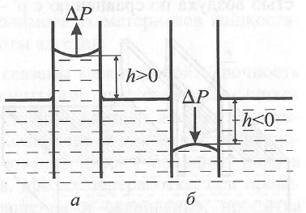
Поднятие жидкости в капилляре наблюдается тогда, когда кривизна поверхности жидкости отрицательная, то есть образуется вогнутый мениск, например, при смачивании. Давление Лапласа стремится растянуть жидкость и поднимает ее. Это положительное капиллярное поднятие (h > 0) (рис. а). Если же кривизна смачивании (б) поверхности положительна (при не смачивании), то дополнительное давление стремится сжать жидкость, и наблюдается ее опускание в капилляре, то есть это отрицательный капиллярный подъем (h < 0) (рис. б).
Капиллярное поднятие жидкости в капилляре при смачивании (а) и несмачивании (б)

Slide 84


Например, для воды в стеклянном капилляре поднятие положительно, а для ртути - отрицательно.
Связь между высотой капиллярного поднятия и параметрами капилляра и жидкости устанавливается из соотношения при равновесии, когда давление Лапласа уравновешено столбом жидкости:
${∆p}_{х}=\frac{2σ}{r}=h(ρ^{′}−ρ^{′′})g$;
R=rcos θ, r=R/cos θ; $h=\frac{2σcosθ}{Rg(ρ^{′}−ρ^{′′})}$
Связь высоты капиллярного поднятия h с параметрами капилляра и жидкости

Slide 85


$$h=\frac{2σcosθ}{Rg(ρ^{′}−ρ^{′′})}$$
Это уравнение - формула Жюрена, где ρ’, ρ" - плотности жидкости и воздуха; σ - поверхностное натяжение жидкости; θ - краевой угол смачивания; R - радиус основания капилляра; r- радиус кривизны.
Для полного смачивания cosθ=1, и пренебрегая ρ" - плотностью воздуха по сравнению с ρ' - плотностью жидкости, получаем упрощенную формулу Жюрена:
$h=\frac{2σ}{Rgρ}$
Для поднятия воды в стекле применимо это уравнение, так как θ = 0-5°, a cos θ=1.

Slide 86


Капиллярное давление будет наблюдаться и между погруженными параллельными пластинками (рис.). Здесь мениск имеет цилиндрическую форму, для него давление Лапласа будет в два раза меньше:
$∆p=\frac{σ}{ρ}$ $h=\frac{σ}{rgρ}$
Капиллярное поднятие жидкости между пластинами

Slide 87

Измерение высоты капиллярного поднятия также является распространенным методом определения поверхностного натяжения жидкости. По этому методу измеряют высоту поднятия жидкости в капилляре и сравнивают ее с высотой поднятия стандартной жидкости. Расчет проводится по формуле, в основе которой лежит уравнение Жюрена вида
$$h=\frac{2σ}{Rgρ}$$

Slide 88

Для стандартной жидкости (обычно используют воду)
$h=\frac{2σ_{0}}{Rgρ_{0}}$
Для исследуемо жидкости
$h_{х}=\frac{2σ_{х}}{Rgρ_{х}}$
Поделив первое выражение на второе, имеем расчетное уравнение метода капиллярного поднятия:
$σ_{х}=σ_{0}\frac{h_{х}ρ_{х}}{Rgρ_{0}}$
Для нахождения σ_{х} нужно знать поверхностное натяжение стандартной жидкости σ₀, ее плотность ρ₀, плотность исследуемой жидкости ρ_{х}, а также экспериментальные значения высот h_{x} и h₀.

